Slide 1
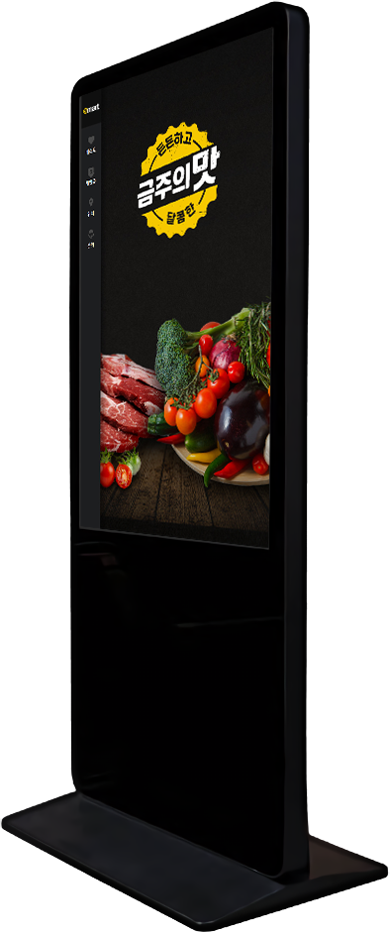
식품코너 구매 회전율 제고를 위한
키오스크
제출일 2020.12.20

Slide 2
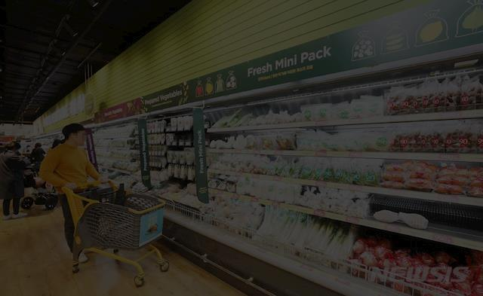
기대효과
기업
고객
구매효율
극대화
식품의 유통기한 특수성 극복
구매 회전률 증가
해당 세일품목에 빠른 접근
매장내 방황하는 시간 절약

Slide 3
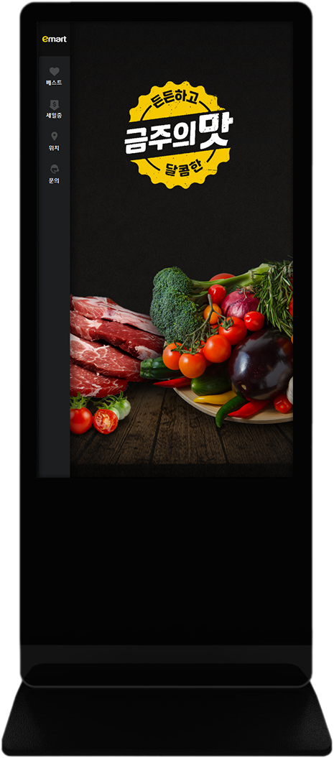
01
편의성 향상
세로형 디스플레이와 메뉴 활용으로 정보를 구조화
터치스크린 키오스크로 정보접근 용이

Slide 4
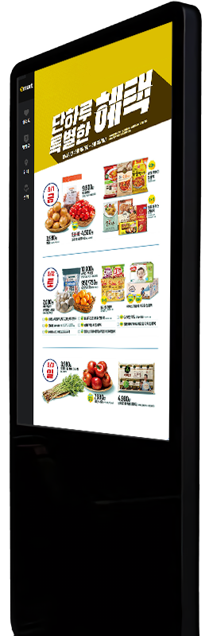
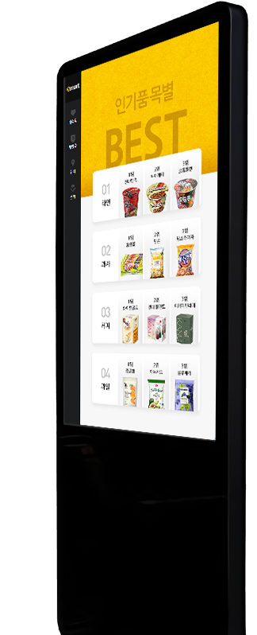
02
상품소개
상위 판매제품 품목별 소개
세일기간에 해당하는 전단상품 모아보기

Slide 5
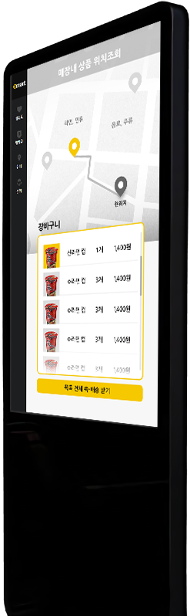
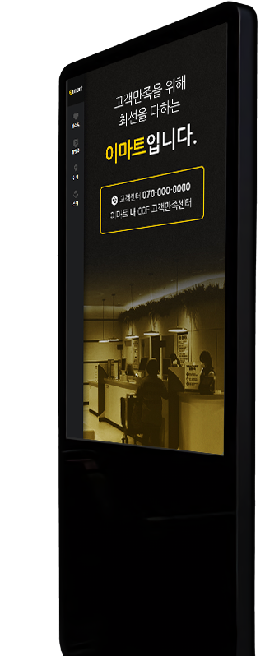
03
제품찾기
결제상품 매장내 위치 확인 및 집으로 배송받기
오프라인 매장 고객센터 또는 기타 공지사항 추가

Slide 6
감사합니다

